Slide 1
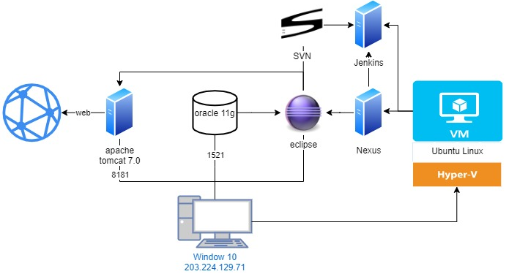
WAS
Apache-Tomcat 7.0
Window 10
Oracle DB
Oracle DB 11g
Window 10
8181
1521
개발 및 빌드 도구
Eclipse 19-03
Window 10
형상 도구
SVN
Window 10
빌드 도구
Jenkins
Ubuntu Linux
Repository
Nexus
Ubuntu Linux
개발구성도

Slide 2

브라우저
8181
WEB/WAS
Apache-tomcat 7.0
Ubuntu Linux
1521
Oracle DB
Oracle DB 11g
Ubuntu Linux
Hyper-V
172.26.153.154
Ubuntu 18.04
Window 10
인프라구성도

Slide 3
소프트웨어구성도

